Slide 1

Java Data Base Connectivity (JDBC)
Prof: Mme Sara SAIB

Slide 2
Introduction
JDBC est l'acronyme de Java DataBase Connectivity et désigne une API définie par Sun pour permettre un accès aux bases de données avec Java.
Pour pouvoir utiliser JDBC, il faut un pilote qui est spécifique à la base de données à laquelle on veut accéder
JDBC va permettre :
– D'établir une connexion à la BD.
– D'envoyer des requêtes SQL.
– De récupérer les résultats des requêtes.

Slide 3
Présentation des classes de l’API JDBC
Toutes les classes de JDBC sont dans le package java.sql. Il faut donc l'importer dans tous les programmes devant utiliser JDBC.
Il y a 4 classes importantes : DriverManager, Connection, Statement, et ResultSet, chacune correspondant à une étape de l'accès aux données

Slide 4
Présentation des classes de l’API JDBC
Classe | Rôle
DriverManager | charge et configure le driver de la base de données.
Connection | réalise la connection et l'authentification à la base de données.
Statement (et Prapared Statement) | contient la requête SQL et la transmet à la base de données.
ResultSet | permet de parcourir les informations retournées par la base de données

Slide 5
Connexion à la BDD: Etapes
Importer le package (import java.sql.*;).
Faire connaître le pilote JDBC du SGBD
Ouvrir une connexion à la BD.
Créer un objet 'Statement'.
Exécuter une requête et obtenir un objet ResultSet.
Fermer les objets ResultSet et Statement.
Fermer la connexion à la BD.

Slide 6
Pilote JDBC
Le pilote JDBC est un composant logiciel qui satisfait aux spécifications JDBC établies par Sun. Ce pilote est spécifique à un fabriquant de base de donnée. On trouvera par exemple un pilote pour les bases de données Oracle, un pilote pour les base MySQL. On traite dans ce cours le SGBDR MySQL.
Ce pilote est une classe Java qui implémente l’interface java.sql.Driver. Pour le driver MySQL, cette classe est : com.mysql.jdbc.Driver. Nous devons donc charger cette classe. Pour cela, la méthode Class.forName() est généralement utilisée.

Slide 7

Pilote JDBC
Pour se connecter à une base en utilisant un driver spécifique, la documentation du driver fournit le nom de la classe à utiliser pour le chargement du driver.
Par exemple, si le nom de la classe est jdbc.DriverXXX, le chargement du driver se fera avec le code suivant : Class.forName("jdbc.DriverXXX");

Slide 8
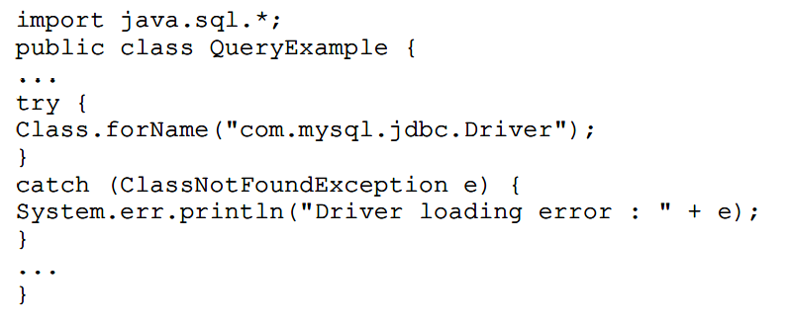
Chargement du pilote
La méthode static forName() de la classe Class peut lever l'exception java.lang.ClassNotFoundException.

Slide 9
URL de connexion
Afin de localiser la base de donnée sur le serveur de base de donnée, il est indispensable de spécifier une adresse de connexion sous la forme d'une URL. Ces URLs commenceront toutes par "jdbc:".
Généralement, il faudra se référer à la documentation du fournisseur du driver afin de connaître le format de l'URL à utiliser.
Pour MySQL, l'URL est la suivante :
jdbc:mysql://host:port/database.
● Host : correspond à l'adresse IP du serveur.
● port : port MySQL ou port par défaut.
● Database : le nom de la base de donnée à laquelle on doit se connecter.

Slide 10
Etablir une connexion
Etablir une connexion en utilisant la classe java.sql.DriverManager. Son rôle est de créer des connexions en utilisant le driver préalablement chargé.
Cette classe (Driver manager) dispose d'une méthode statique getConnection() prenant en paramètre l'URL de connexion, le nom d'utilisateur et le mot de passe.
Pour se connecter à une base de données, il faut instancier un objet de la classe Connection en lui précisant sous forme d'URL la base à accéder.
String url = "jdbc:mysql://localhost:8080/ventedatabase";
try {
Connection connection = DriverManager.getConnection(url, "root", "root");
} catch (SQLException e) {
System.err.println("Error opening SQL connection: " + e.getMessage());
}

Slide 11
L’exécution des requêtes SQL
Les requêtes d'interrogation SQL sont exécutées avec les méthodes d'un objet Statement que l'on obtient à partir d'un objet Connection
Un objet de la classe Statement permet d'envoyer des requetes SQL à la base. La création d'un objet Statement s'effectue à partir d'une instance de la classe Connection :
Statement stmt = connection.createStatement();

Slide 12
L’exécution des requêtes SQL
Il existe deux types de requêtes :
Des requêtes de sélection (SELECT), accessibles par la méthode Statement.executeQuery(). Cette méthode retourne un résultat de type java.sql.ResultSet contenant les lignes sélectionnées.
Des requêtes de modification (UPDATE), d'insertion (INSERT) ou de suppression (DELETE), accessibles par la méthode Statement.executeUpdate(). Cette méthode retourne un résultat de type int correspondant au nombre de lignes affectées par la requête.
Lors de l'appel à la méthode d'exécution, il est nécessaire de lui fournir en paramètre la requête SQL sous forme de chaine.

Slide 13
L’exécution des requêtes SQL
String query = "SELECT idcli,nom FROM client;";
try {
ResultSet resultSet = statement.executeQuery(query);
} catch (SQLException e) {
System.err.println("Error executing query: " + e.getMessage());
}
String query = "UPDATE client SET ville=‘Rabat' WHERE ville=‘rabat';";
try {
int result = statement.executeUpdate(query);
} catch (SQLException e) {
System.err.println("Error executing query: " + e.getMessage());
}
Notes:
Il n'est pas nécessaire de définir un objet Statement pour chaque ordre SQL : il est possible d'un définir un et de le réutiliser

Slide 14
Traitement des résultats: ResultSet
ResultSet permet d‘avoir un accès aux données résultantes de notre requête en mode ligne par ligne.
ResutSet est une classe qui représente une abstraction d'une table qui se compose de plusieurs enregistrements constitués de colonnes qui contiennent les données.

Slide 15
Traitement des résultats: ResultSet
La méthode ResultSet.next() permet de passer d'une ligne à la suivante → Le curseur pointe initialement juste avant le premier enregistrement : il est nécessaire de faire un premier appel à la méthode next() pour se placer sur le premier enregistrement.
La méthode next() renvoie false dans le cas où il n'y a pas de ligne suivante. Il faut toujours protéger le parcours d'une table dans un bloc de capture d'exception.

Slide 16
Traitement des résultats
La classe ResultSet dispose aussi d'un certain nombres d'accesseurs (ResultSet.getXXX()) qui permettent de récupérer le résultat contenu dans une colonne sélectionnée.
On peut utiliser soit le numéro de la colonne désirée, soit son nom. La numérotation des colonnes commence à 1.
XXX correspond au type de la colonne. Le tableau suivant précise les relations entre type SQL, type JDBC et méthode à appeler sur l'objet ResultSet.

Slide 17
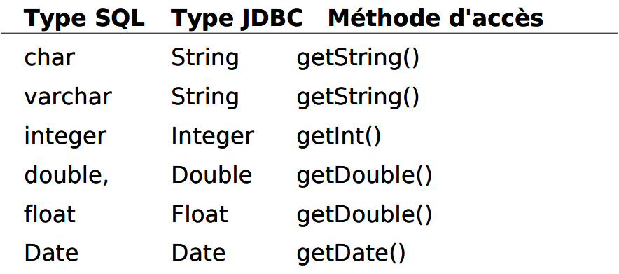
Traitement des résultats

Slide 18
Exemple
….
try {
while (rs.next()) {
System.out.println(
rs.getString("name") + " – " + rs.getString("idcli"));
}
} catch (SQLException e) {
System.err.println("Error browsing query results: " + e.getMessage());
}

Slide 19
Fermeture de la connexion
Objectif : Libérer les ressources
try {
stmt.close();
connection.close();
} catch (SQLException e) {
System.err.println("Error closing connection: " + e.getMessage());
}

Slide 20
Application
Objectifs : Gestion des étudiants avec JDBC Statement
Se connecter à une base de données avec JAVA.
Développement des cruds
Découvrir l'API JDBC.
Enoncé: On souhaite créer une simple application pour la gestion des étudiants. Pour ce faire, on propose la table Etudiant caractérisée par : id, nom , prénom et e-mail.
Ecrire un programme complet de mise à jour et de sélection dans une table stockée dans le SGBD Mysql.

Slide 21
PreparedStatement
L'interface PreparedStatement est particulièrement adaptée pour une exécution répétée d'une même requête avec des paramètres différents.
Cette interface hérite de l'interface Statement.
Lors de l'utilisation d'un objet de type PreparedStatement, la requête est envoyée au moteur de la base de données pour que celui ci prépare son exécution.

Slide 22
PreparedStatement
Un objet qui implémente l'interface PreparedStatement est obtenu en utilisant la méthode prepareStatement() d'un objet de type Connection.
La méthode prepareStatement() attend en paramètre une chaîne de caractères contenant la requête SQL. Dans cette chaine, chaque paramètre est représenté par un caractère ?.

Slide 23
PreparedStatement
Exemple
//connection à la base de données"
try { ….
Connection con = DriverManager.getConnection(DBurl);
//rechecher un nom dans un annuaire
PreparedStatement recherchePersonne = con.prepareStatement("SELECT * FROM Annuaire WHERE nom = ?");
Une fois l'instance de PreparedStatement récupérée, il ne reste plus qu'à définir la valeur des paramètres et à l'exécuter.

Slide 24
PreparedStatement
Les valeurs des paramètres sont données par les méthodes setXXX(n,valeur).
Le premier paramètre de ces méthodes précise le numéro du paramètre dont la méthode va fournir la valeur
Le second paramètre précise la valeur.
On choisit la méthode setXXX suivant le type SQL de la valeur que l'on veut mettre dans la requête.

Slide 25
PreparedStatement
Exemple:
PreparedStatement recherchePersonne = con.prepareStatement("SELECT * FROM Annuaire WHERE nom = ?");
// définir la valeur des paramètres et exécuter la requête
recherchePersonne.setString(1, "nom3");
ResultSet resultats = recherchePersonne.executeQuery();
Avantages des requêtes paramétrées: Traitement plus rapide si elles sont utilisées plusieurs fois avec plusieurs paramètres.

Slide 26
PreparedStatement
Exemple2:
String req = "insert into employe (nom, prenom) values(?,?)";
PreparedStatement ps = cnx.prepareStatement(req);
ps.setString(1, "Alami");
ps.setString(2, " leila");
ResultSet resultats = ps.executeUpdate();

